Slide 1
Proyecto 7: Modelo de Retención laboral, generación Z.
Daniela Arriagada
Bootcamp ciencia de datos

Slide 2
Problema
La generación z en el ámbito laboral es conocida por su constante de cambio de lugar de trabajo. Esto representa para esas empresas un desafío en la retención de sus colaboradores, ya que el cambio de personal o rotación de colaboradores trae un costo monetario muy alto que asumir.
Por ello en esta presentación se explicará un modelo de clasificación diseñado para predecir la probabilidad de que un empleado trabaje para un empleador durante 3 años

Slide 3
Modelo de Clasificación: Retención Laboral
Se realiza un modelo de multiClasificacion con el algoritmo RandomForestClassifier, se utilizo la variable How likely is that you will work for one employer for 3 years or more ?, para clasificar a la generación Z. Donde la variable tiene las siguientes opciones:
This will be hard to do, but if it is the right company I would try
Will work for 3 years or more
No way, 3 years with one employer is crazy
Con esto la empresa puede clasificar a los postulantes y saber si va estar mas de 3 años o no y una respuesta media.

Slide 4
Datos Utilizados
Un dataset extraído de kagle, el cual tiene las siguientes variables:
Your Current Country.
Your Current Zip Code / Pin Code
Your Gender
wich of the below factors influence the most about your career aspirations ?
Would you definitely pursue a Higher Education / Post Graduation outside of India ? If only you have to self sponsor it.
Would you work for a company whose mission is not clearly defined and publicly posted.
How likely would you work for a company whose mission is misaligned with their public actions or even their product ?
How likely would you work for a company whose mission is not bringing social impact ?
What is the most preferred working environment for you.
Which of the below Employers would you work with.
Which type of learning environment that you are most likely to work in ?
Which of the below careers looks close to your Aspirational job ?
What type of Manager would you work without looking into your watch ?
Which of the following setup you would like to work ?
De todo este dataset se utilizo el 70% para entrenar el modelo y 30% para testear el modelo.

Slide 5
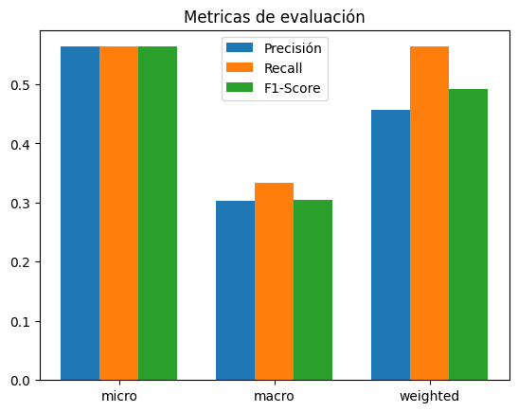
Resultados
Las diferencias entre las distintas métricas se notan más en los pesos (weighted).
De igual forma las métricas nos muestra que en más del 50% de los casos el modelo acierta en la clasificación de las personas dadas las características del modelo.

Slide 6
Conclusiones
El modelo nos permite tener una clasificación de la generación Z frente a la retención laboral.
La métrica que mide la eficacia del modelo prediciendo la clasificación es bastante buena.
El modelo se entrena entre más se utiliza mejorando su métrica.

